Slide 1
Автономная некоммерческая организация «Республиканский ресурсный центр по поддержке социально-ориентированных некоммерческих организаций» Дата создания: 2019г.
2023 г.

Slide 2
Сафина Зульфия Нурмухаметовна, д.п.н., профессор
директор АНО "Республиканский ресурсный центр по поддержке
СО НКО»
8966 2600273
Rrc.rt@yandex.ru

Slide 3
Цель:
Развитие некоммерческого сектора экономики, создание условий для развития СОНКО, распространение новых технологий и лучших практик работы в социальной сфере
Задачи:
содействие развитию институтов гражданского общества
укрепление взаимодействия органов государственной и муниципальной власти с СОНКО
взаимодействие с межмуниципальными ресурсными центрами (МРЦ)
организация конкурсов для СОНКО

Slide 4
Опыт работы РРЦ на территориях
муниципалитетов республики:
консультации, семинары, стратегические сессии для представителей СОНКО, органов муниципальной власти,
Взаимодействие с межмуниципальными ресурсными центрами
Казанская экономическая зона -Казань
Камская экономическая зона - Набережные Челны Альметьевская экономическая зона - Альметьевск
Предкамская экономическая зона – Кукмор
Закамская экономическая зона -Чистополь
Предволжская экономическая зона – Буинск

Slide 5
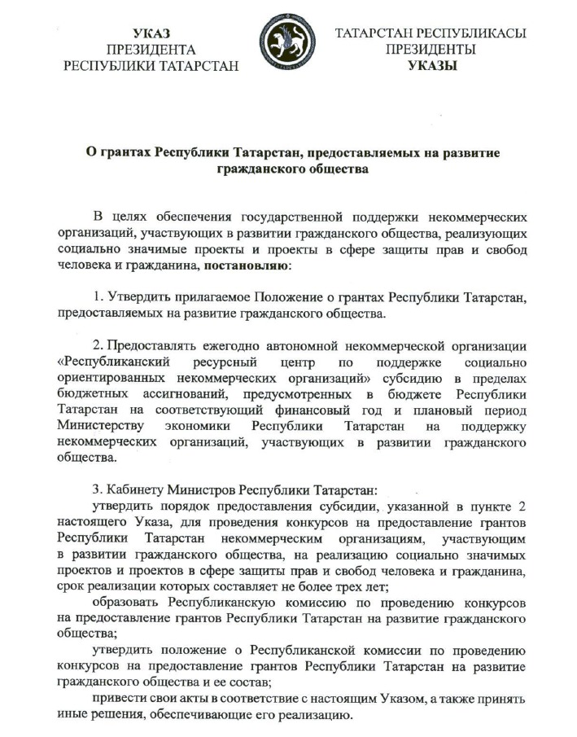
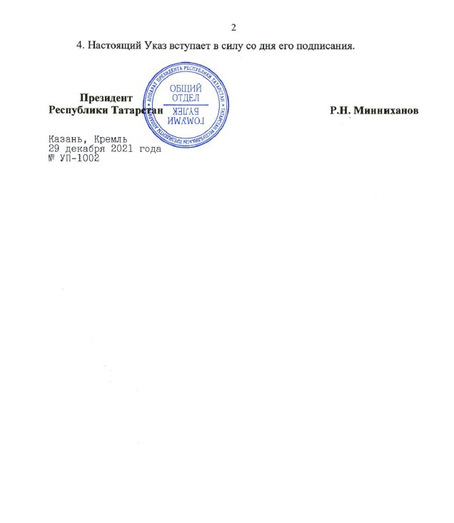

Slide 6
Наблюдательный совет АНО «Республиканский Ресурсный центр по поддержке СОНКО»
Функции:
Контроль
Надзор за деятельностью организации
Стратегия развития организации
Республиканская Конкурсная Комиссия
Положение о конкурсе для НКО
Формирование экспертов
Анализ результатов экспертной оценки заявок
Перечень получателей грантов

Slide 7
Сафина Зульфия Нурмухаметовна
8966 2600273
rrc.rt@yandex.ru

